Slide 1
Сайт-приложение для прогноза погоды
Курсовой проект
Платонов А. А. 2993

Slide 2
Цель
Создание веб-приложения для получения актуальной информации о погоде.

Slide 3
Задачи
Анализ требований и проектирование;
Выбор технологий и инструментов;
Разработка интерфейса;
Интеграция с API погодных сервисов;
Тестирование и отладка;
Развертывание и публикация.

Slide 4
Гипотеза/Описание
Создание веб-приложения с простым и удобным интерфейсом для получения точной информации о погоде.

Slide 5

Прототип

Slide 6
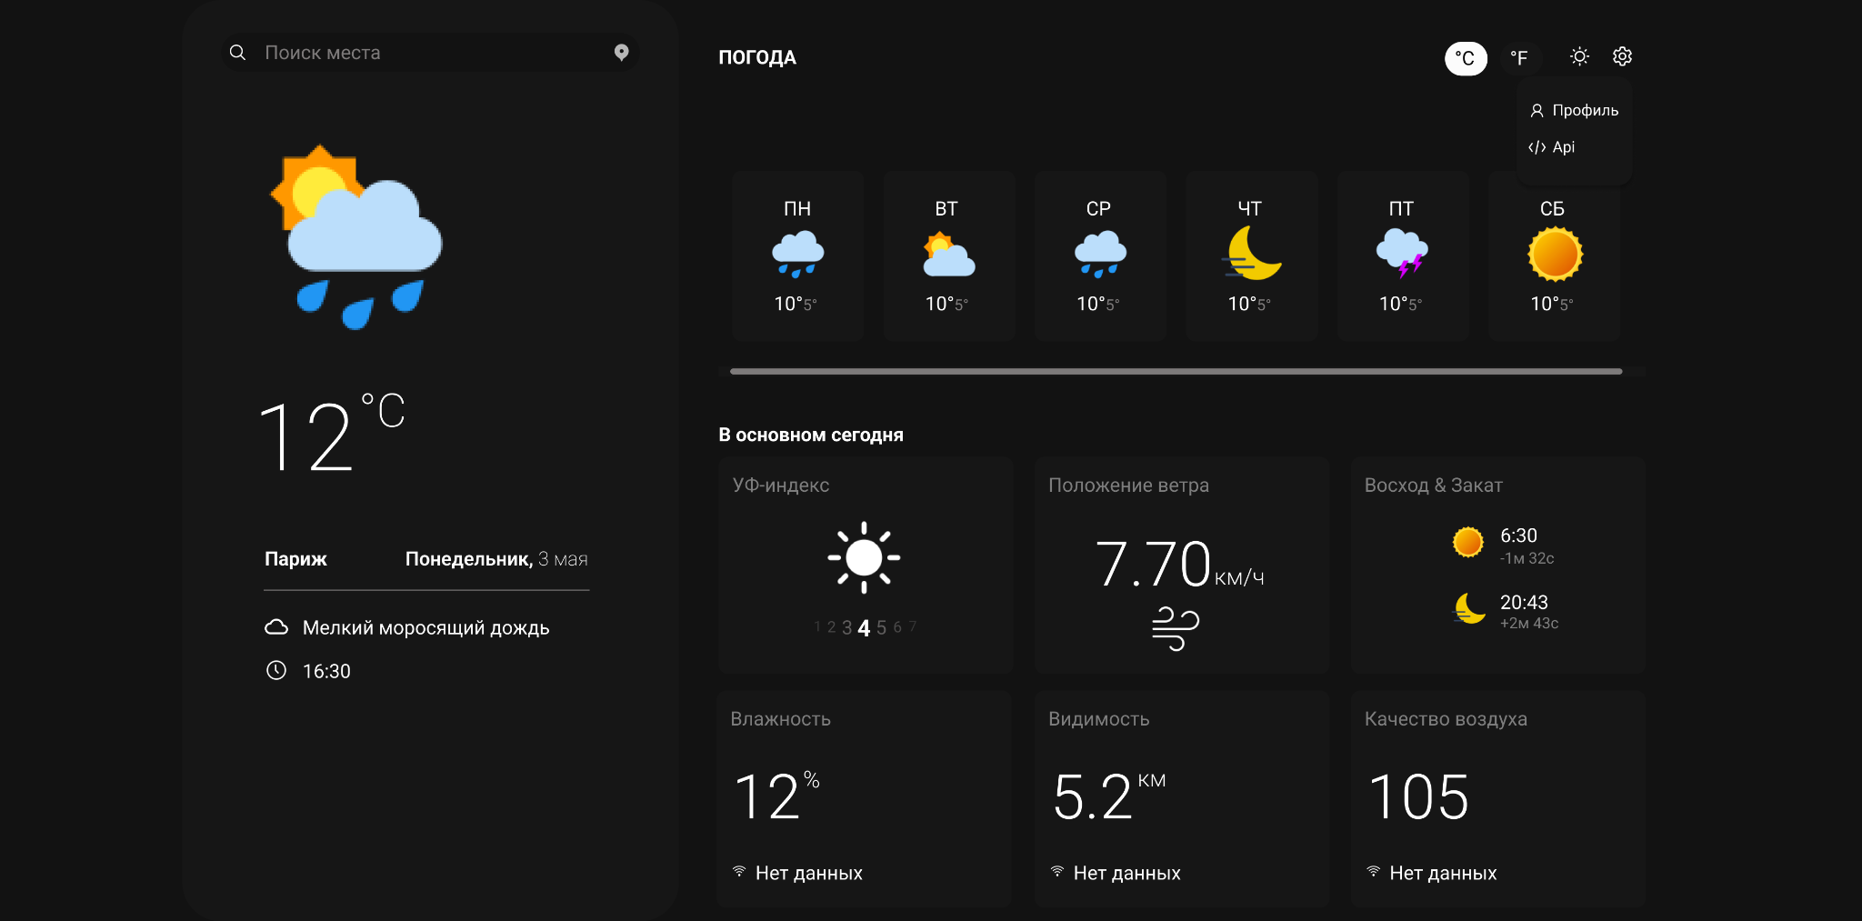
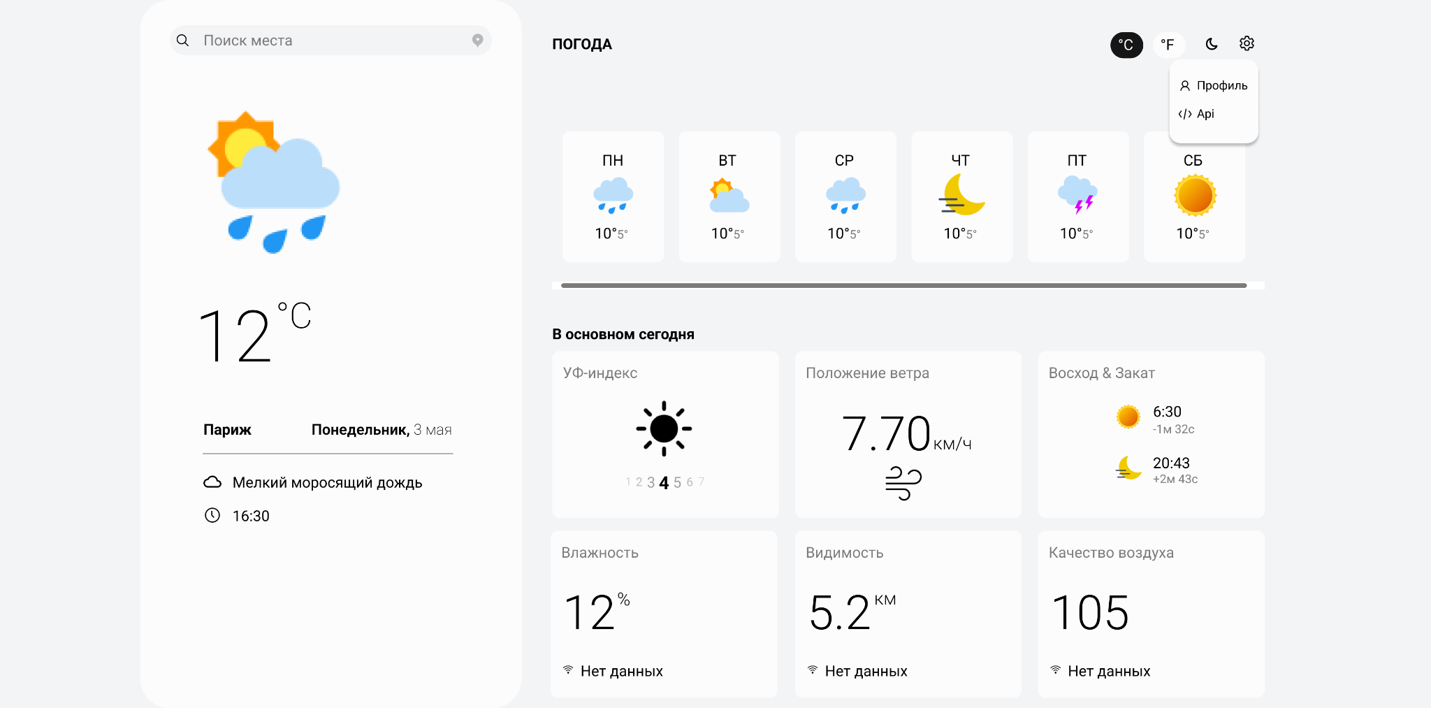
Макет
Главная Разделы навигации
Переключение тем

Slide 7

Целевая аудитория
Люди, нуждающиеся в точной информации о погоде.

Slide 8
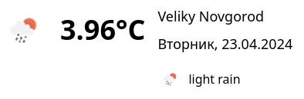
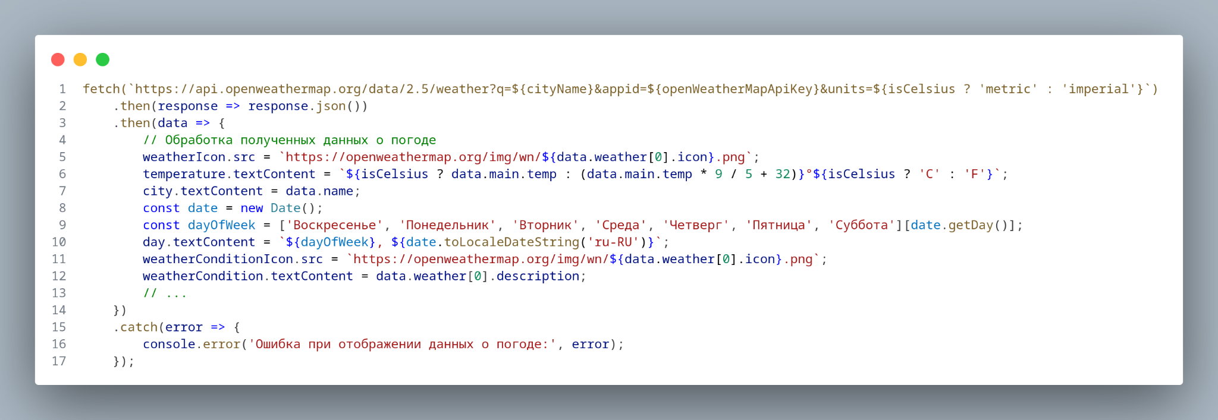
Пример кода
Получение данных погоды из API OpenWeatherMap

Slide 9
Характеристики
Адаптивный дизайн;
Интеграция с API;
Точность данных.

Slide 10


Плюсы/Минусы
Простой интерфейс;
Актуальные данные;
Кроссплатформенность.
Ограниченный функционал;
Зависимость от API.

Slide 11
Анализ
Изучение существующих решений, выявление преимуществ и недостатков.

Slide 12
Вывод
Разработано функциональное веб-приложение для получения актуальной информации о погоде.

Slide 13
СПАСИБО ЗА ВНИМАНИЕ!
Макет
alexanderggl1337@gmail.com +7 (911) 602-64-20

